Slide 1
ISTIANA, S.Pd, M.Psi
ATTITUDE
SOCIAL PSYCHOLOGY

Slide 2


Slide 3

Apa itu sikap ??
Ada banyak defenisi mengenai sikap, akan tetapi terdapat satu aspek sentral yang tidak pernah terlewatkan, yaitu aspek evaluative (Albarracin, Johnson, Zanna dan Kumkale). Sikap sering kali dipandang sebagai object-evaluation association. Dari beberapa defenisi mengenai sikap yang ada, Eagly dan Chaiken pada tahun 1993, membaginya menjadi dua pendekatan atau model pendefenisian. sikap didefenisikan sebagai sebuah kombinasi dari reaksi afektif, kognitif, dan prilaku terhadap suatu objek tertentu.
Sikap adalah pengalaman tentang suatu objek atau persoalan.

Slide 4

Ada tiga macam sikap yaitu:
Negatif: isi ajaran dan penganutnya tidak diharga. Isi ajaran dan penganutnya hanya dibiarkan saja karena dalam keadaan terpaksa.
Positif: isi ajarannya ditolak namun penganutnya diterima dan dihargai.
Ekumenis: isi ajaran dan agamanya dihargai, karena dalam ajaran mereka itu terdapat unsur-unsur kebenaran yang berguna untuk memperdalam pendirian dan kepercayaan sendiri.

Slide 5
Sikap Dan Perilaku
Tidak ada jaminan bahwa bila sikap berubah akan mengubah pula prilaku, yaitu dengan penelitian leon festinger timbul pendapat yang mendukung bahwa perilaku itu tidak di latar belakangi oleh sikap yang ada pada diri seseorang.

Slide 6
sikap itu mengandung tiga komponen yang membentuk struktur sikap, yaitu :
b. Komponen afektif (komponen emosional) yaitu komponen yang berhubngan dengan rasa senang atau tidak snagng terhadap bjek sikap. Rasa senang merupakan hal yang positif, sdangkan rasa yang tidak senang merupakan hal yang negatf. Komponen ini menunjukkan arah sikap, yaitu positif dan negatif.
c. Komponen konatif (Komponen prilaku, atau action component), yaitu komponen yangberhubungan dengan kecenderungan bertindak terhadap objek sikap.
a. Komonen kognitif (komponen perceptual), yaitu komponen yag berkaitan dengan pengetahuan, pandangan, keyakinan, yaitu hal-hal yang berhubungan dengan bagaimana orang mempersepsi terhadap objek sikap.

Slide 7

Fungsi Sikap, Menurut Katz (1964)
Fungsi instrumental (fungsi penyesuaian/fungsi manfaat)
Fungsi ekspresi nilai
Fungsi pertahanan ego
Fungsi pengetahuan

Slide 8
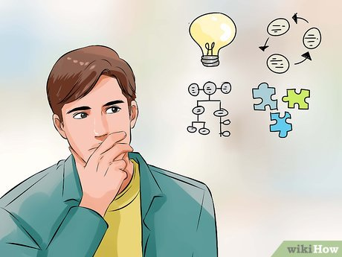
1. Sikap itu tidak dibawa lahir
2. Sikap dapat berubah-ubah
3. Sikap itu dapat berlangsung lama atau sebentar
4. Objek sikap
5. Sikap mempunyai segi-segi motivasi dan segi-segi perasaan.
Ciri-ciri Sikap

Slide 9
Terbentuknya Sikap
Faktor Internal
Fisiologis
Psikologis
Faktor Eksternal
Pengalaman
Situasi
Norma-norma
Hambatan
Pendorong

Slide 10
Pengubahan Sikap
Adopsi
Kejadian dan peristiwa yang terjadi secara berulang-ulang dan terus menerus secara bertahap diserap dalam diri individu dan mempengaruhi terbentuknya sikap.
Diferensiasi
Karena adanya perkembangan pengalaman, inteligensi, dan pengetahuan, ada hal yang semula dianggap sejenis, kini dianggap tersendiri dan lepas dari jenisnya (yang sudah dikelompokkan terdahulu). Objek tersebut dapat terbentuk pula sikap sendiri.

Slide 11
Trauma
Trauma adalah pengalaman yang tiba-tiba dan mengejutkan yang meninggalkan kesan mendalam pada jiwa orang yang bersangkutan. Pengalaman yang traumatis dapat juga menyebabkan terbentuknya sikap.
Generalisasi
Pengalaman traumatik yang dialami seseorang pada beberapa hal tertentu dapat menimbulkan sikap negative pada semua hal yang sejenis.

Slide 12

Thanks you🤗🤗🤗

